Slide 1
CHỦ ĐỀ 6: GIAO THÔNG CÔNG CỘNG TRONG SÁNG TẠO MĨ THUẬT
BÀI 12 THIẾT KẾ, TRANG TRÍ ÁO PHÔNG

Slide 2
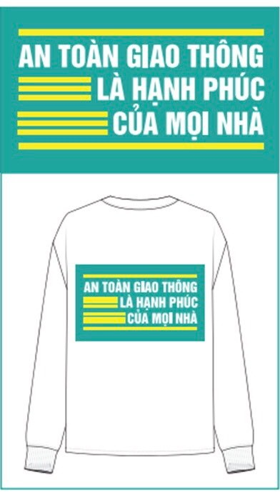
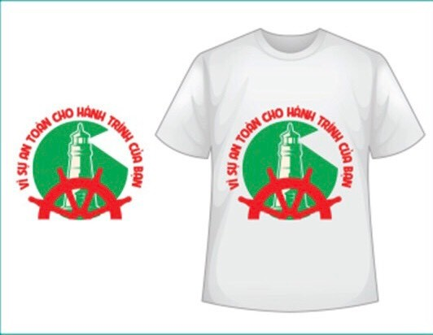

Slide 4
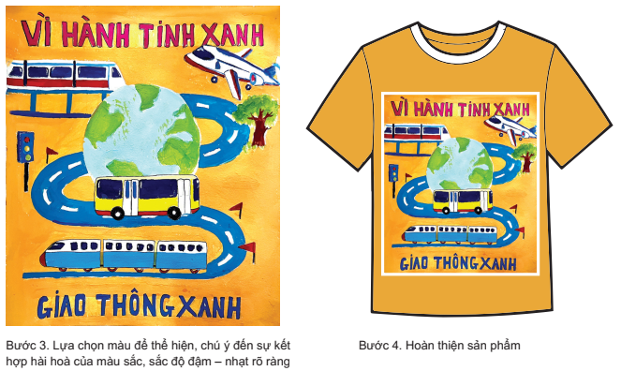

Slide 5
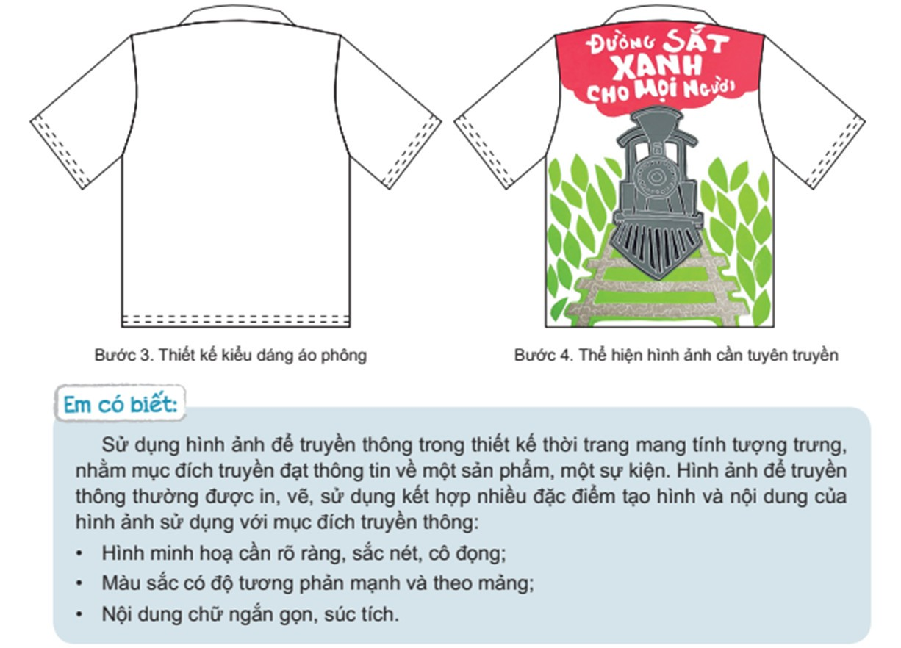
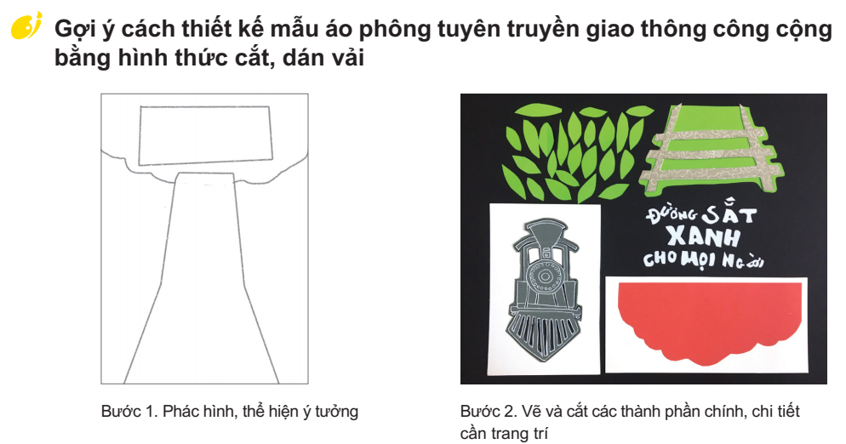

Slide 6
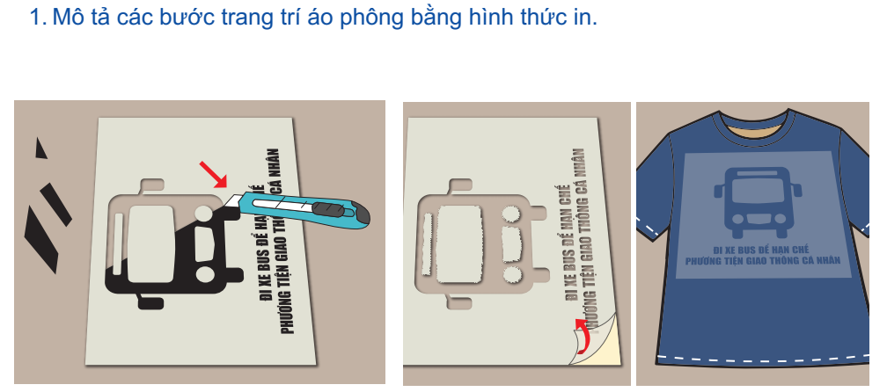
Phần tham khảo

Slide 7
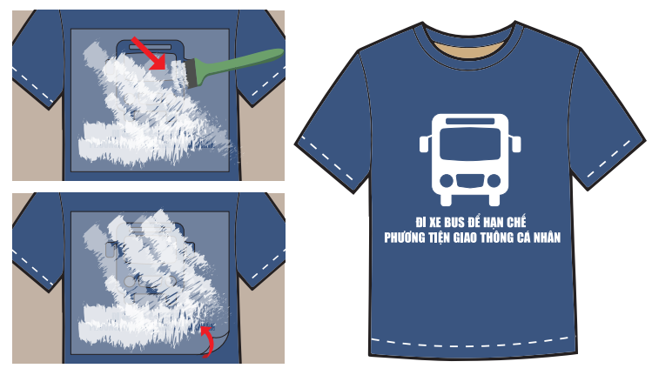

Slide 8
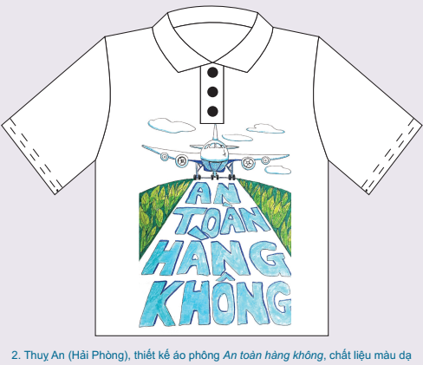

Slide 9
Trưng bày sản phẩm mĩ thuật và thảo luận: – Thông qua sản phẩm thiết kế áo phông, bạn muốn truyền tải thông điệp gì đến người xem? – Trong quá trình thiết kế áo phông (ý tưởng, tạo hình, hoà sắc…), bạn thấy khó khăn ở bước nào nhất? Vì sao? – Theo bạn, cần bổ sung chi tiết hoặc màu sắc như thế nào để sản phẩm thiết kế áo phông có tính cô đọng, gây được sự chú ý của người xem?

Slide 10
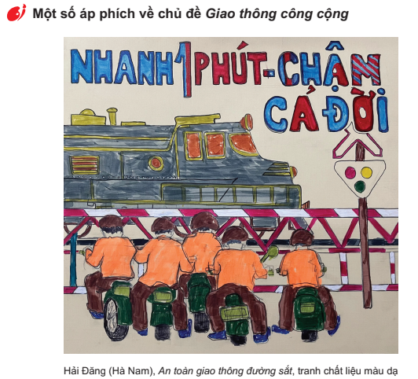

Slide 11
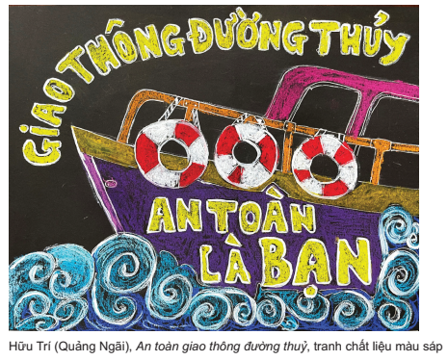

Slide 12
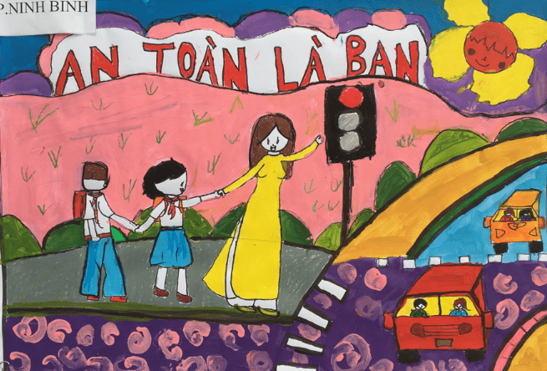

Slide 13
